Slide 1
Welcome Desk virtuel
Bienvenue à l’université de Tours
Eunjin LEE
Chargée d’accueil et d’intégration des étudiants internationaux individuels
Direction des Relations Internationales, Université de Tours

Slide 2
Welcome Desk virtuel
Le Welcome Desk virtuel est organisé par la Direction des Relations Internationales de l’université de Tours pour des nouveaux étudiants internationaux pour aider à préparer leur arrivée à Tours et présenter les services universitaires.
Welcome Desk virtuel

Slide 3
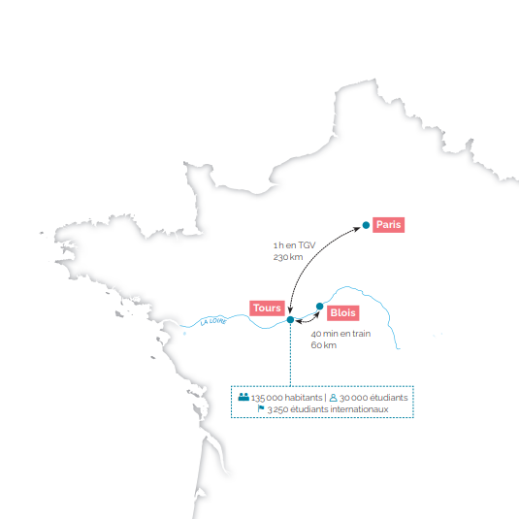
Localisation de Tours et de Blois
Welcome Desk virtuel

Slide 4
Préparer votre arrivée
> En train
Depuis l’aéroport de Roissy-Charles de Gaulle
La gare TGV se trouve à l’intérieur de l’aéroport dans le terminal 2. Il y a des trains directs pour Saint Pierre des Corps uniquement. Vous pouvez cependant faire une réservation pour Tours Centre auquel cas vous devrez prendre la navette (sortir du train à Saint Pierre des Corps et prendre un train navette pour Tours Centre). Si vous allez à Blois, vous pouvez prendre un TER (Transport Express Régional) qui part de la gare de Saint-Pierre-des-Corps.
S’il n’y a pas de train qui vous convient, vous pouvez rejoindre la gare de Paris-Montparnasse ou la gare d’Austerlitz en RER + métro et ensuite prendre un train jusqu’à Tours ou Blois. Le ticket de RER B pour rentrer dans Paris intramuros coûte 13€
Le trajet entre l’aéroport et Saint Pierre des Corps dure environ 2 heures
Nous vous conseillons d’acheter la « Carte Avantage Jeune (pour les 12/27 ans) » de la SNCF (Société Nationale des Chemins de Fer) afin de bénéficier de tarif avantageux pour les billets TGV ou Intercités. Elle coûte 49€ qui est valable pendant 1 an.
Welcome Desk virtuel

Slide 5
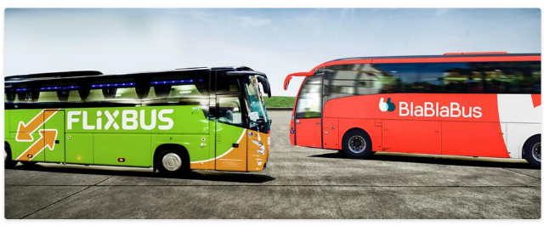
Préparer votre arrivée
Voiture, train, avion, bus…
Selon votre budget, voici plusieurs options pour rejoindre Tours ou Blois…
Depuis Paris
> En bus (www.flixbus.fr / www.blablacar.fr/bus)
Bus low-cost entre Paris et Tours ou Paris et Blois (trajet dure environ 3h30 et coûte moins de 20€)
A Tours, tous les départs et arrivées de ces bus se font au 168 rue Edouard Vaillant, à 5 min à pied de la gare de Tours
A Blois, l’arrêt de ces bus se trouve au Rue Germaine Thillon, à 5min à pied de la gare de Blois
> En covoiturage (www.blablacar.fr)
Le site Blablacar est un site populaire de covoiturage en France
Vous pouvez trouver un covoiturage depuis l’aéroport ou depuis Paris pour un coût d’environ 20€
Welcome Desk virtuel

Slide 6
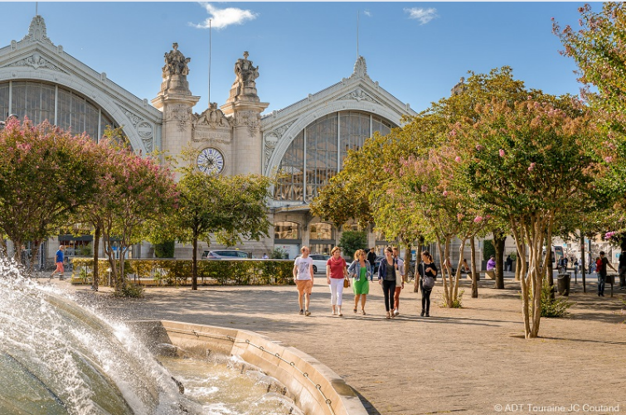
A votre arrivée
Rejoindre votre logement
Une fois arrivé(e) à la gare de Tours,
vous pouvez marcher, prendre le bus/tramway
ou un taxi
Filbleu (https://www.filbleu.fr/)
La société de bus/tramway à Tours s’appelle Fil Bleu.
Un ticket unique coûte 1,80€ (+0,10€ pour la carte réutilisable) pour 1 heure d’utilisation, quelle que soit la ou les lignes de bus et de tramway que vous empruntez. Le ticket individuel peut être acheté aux machines présentes sur les quais du tramway (1,80€+0,10€) ou dans les bus (2€+0,10€)
PASS 19-25 ans : 23€/mois (abonnement valable du 1er au dernier jour du mois. Pour 10 mois achetés, 2 mois offerts)
Taxi (www.taxis-tours.fr)
Vous trouverez les taxis stationnés devant la gare
Welcome Desk virtuel

Slide 7
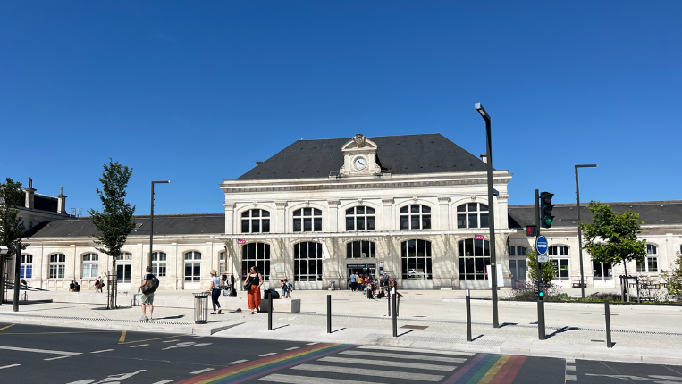
A votre arrivée
Rejoindre votre logement
Une fois arrivé(e) à la gare de Blois,
vous pouvez marcher, prendre le bus ou un taxi
Azalys (https://bus.azalys.agglopolys.fr/)
La société de bus à Blois s’appelle Azalys.
Un ticket unique coûte 1,30€ (vendu par le conducteur + 0,15€ pour la carte réutilisable) pour 1 heure d’utilisation, quelle que soit la ou les lignes de bus que vous empruntez.
Abonnement -26 ans : 18,60€/mois ou 195€/an (abonnement valable du 1er au dernier jour du mois)
Taxi (www.taxi-blois.fr)
Vous trouverez les taxis stationnés devant la gare
Welcome Desk virtuel

Slide 8
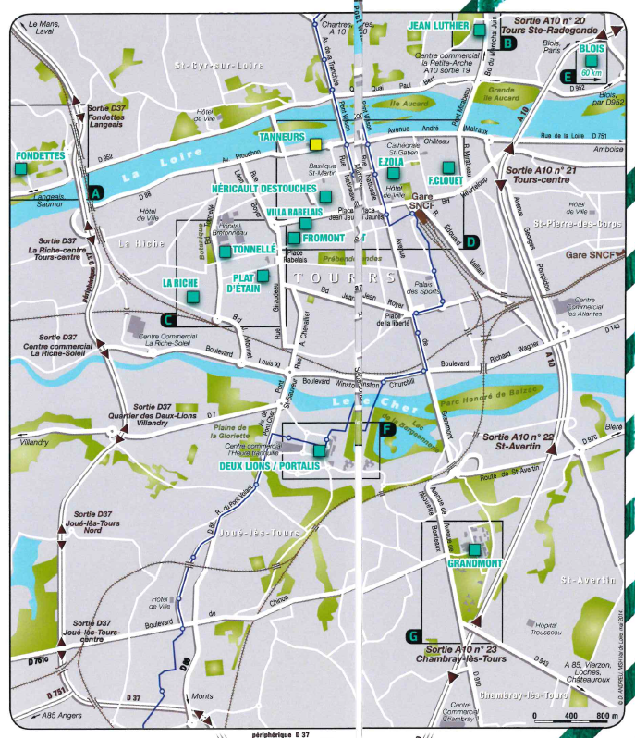
Plan des campus Tours
Welcome Desk virtuel

Slide 9
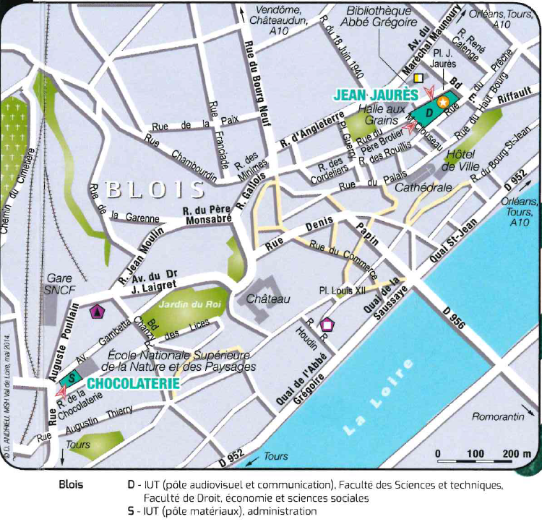
Plan des campus Blois
Welcome Desk virtuel

Slide 10
Checklist
Les documents à apporter en France
Documents communs aux étudiants européens et non européens
Extrait de naissance traduit en français par un traducteur assermenté (liste des traducteurs disponible auprès de l’ambassade de France dans votre pays)
Carnet de santé (ou copie de la page de vaccination)
Quelques photos d’identité
Attestation parentale de ressources de l’année 2024-2025 si vous êtes rattaché au foyer fiscal de vos parents / Attestation de vos ressources de l’année 2024 et 2025 si vous déclarez vous-même des impôts
Optionnel :
Permis de conduire et titre de propriété de votre voiture
Certificat médical traduit en français si vous souhaitez faire du sport
Carte bancaire internationale (peut vous être utile, surtout au début !)
Souscrire une caution locative via Visale si besoin
Welcome Desk virtuel

Slide 11
Checklist
En plus, pour les étudiants
Non-européens
Passeport valide + visa
Certificat d’assurance santé
Autorisation de sortie de devises (voir auprès de votre banque si nécessaire)
Européens
Pièce d’identité valide
Carte européenne d’assurance maladie
Conseil : pensez à imprimer les papiers nécessaires ainsi qu’à les scanner et à les stocker en ligne ou sur votre smartphone en cas de perte !
Welcome Desk virtuel

Slide 12
Demande de votre visa
Avant votre arrivée (france-visas.gouv.fr)
Vous aurez besoin de faire une demande de visa si vous venez étudier à l’université de Tours et que vous n’êtes pas de nationalité européenne ou que vous ne venez pas d’un pays faisant partie de l’Espace Economique Européen. Cette demande devra être effectuée au Consulat de France de votre pays de résidence.
Procédure Campus France (campusfrance.org)
Pour les étudiants internationaux relevant de la procédure Campus France, merci de suivre la procédure sur le portail « Etudes en France ». Le dossier que vous allez créer permettra de préparer votre demande de visa pour études. Pour cela vous devez compléter un dossier sur l’espace Campus France de votre pays
Welcome Desk virtuel

Slide 13
Démarches à faire à l’arrivée en France
Que dois-je faire à mon arrivée en France ?
Valider mon titre de séjour et visa (pour les étudiants concernés)
Obtenir une attestation CVEC (Contribution Vie Etudiante et de Campus)
M’inscrire à l’université
M’enregistrer à la Sécurité Sociale
Souscrire une assurance responsabilité civile
Souscrire une assurance habitation
M’inscrire à la Complémentaire Santé Solidaire (si vous le souhaitez)
Welcome Desk virtuel

Slide 14
Validation de votre visa
Valider votre visa sur la plateforme ANEF
(http://administration-etrangers-en-france.interieur.gouv.fr/)
La démarche de validation est obligatoire et à faire en ligne !
Dans les 3 mois suivant votre arrivée en France, vous devez valider votre visa de long séjour valant titre de séjour (VLS-TS) en payant les taxes relatives à votre situation.
Cette démarche simple vous garantis un séjour régulier en France.
Vous aurez besoin :
D’une adresse mail valide
Des informations figurant sur votre visa
De communiquer votre date d’entrée en France
De votre adresse de résidence en France
De votre carte de paiement pour payer en ligne la taxe de délivrance d’un titre de séjour (ex. 50€ pour un visa étudiant)
Attention ! Il faut bien garder la confirmation de validation que vous allez recevoir après avoir validé votre visa en ligne. Sur ce document, vous aurez un numéro étranger qui sera nécessaire pour faire toute démarche administrative en France (notamment pour la demande de titre de séjour). Gardez donc bien votre identifiant (numéro étranger) ainsi que votre mot de passe de l’ANEF.
Welcome Desk virtuel

Slide 15
Obtention de l’attestation CVEC
CVEC – Contribution Vie Etudiante et de Campus
Cette contribution est obligatoire et sert à financer des actions comme l’accès aux soins, l’accompagnement social, la pratique du sport, l’accès aux arts, à la culture et l’amélioration des conditions d’accueil.
Pour obtenir votre attestation :
Créez votre compte sur https://www.messervices.etudiant.gouv.fr/
Connectez-vous à https://cvec.etudiant.gouv.fr/ Vous pouvez payer par carte en ligne ou en espèces au guichet d’un bureau de poste (montant : 105€). Un avis de paiement vous sera délivré immédiatement. Vous devrez obligatoirement présenter votre attestation d’acquittement de la CVEC (par paiement ou exonération) lors de votre inscription.
Welcome Desk virtuel

Slide 16
Inscription administrative
Prendre RDV avec votre scolarité pour finaliser votre inscription.
Remplir le dossier d’inscription (disponible sur le site de l’université)
Présentez-vous au RDV avec le dossier d’inscription, les pièces justificatives demandées, l’attestation d’acquittement de la CVEC, la copie de votre autorisation d’inscription, un moyen de paiement pour payer les droits d’inscription
Plus d’informations :
https://www.univ-tours.fr/international/etudes-stages-a-tours/etudiants-internationaux/4-inscription-administrative
Contacts des scolarités :
https://www.univ-tours.fr/formations/comment-sinscrire/ue-cercip/contacts-des-scolarites-par-facultes
Welcome Desk virtuel

Slide 17
Sécurité Sociale
Sécurité sociale (http://etudiant-etranger.ameli.fr/)
Si vous n’avez pas de carte européenne valide, d’assurance privée ou universitaire, l’affiliation au régime général de la sécurité sociale est obligatoire. L’inscription se fait en ligne en vous connectant au site de l’assurance maladie dédié aux étudiants étrangers (disponible en français, en anglais et en espagnol)
L’inscription est gratuite. Elle doit se faire immédiatement après votre inscription universitaire. Elle vous permettra de vous faire rembourser une partie de vos dépenses de santé (médecin, médicaments, hôpital) à hauteur de 70%.
Déclarez votre médecin traitant dès que possible. Pour compléter les remboursements de la sécurité sociale, vous pouvez souscrire une assurance complémentaire (appelée aussi « mutuelle »). Celle-ci n’est pas obligatoire mais fortement recommandée.
Welcome Desk virtuel

Slide 18
Documents à fournir pour l’affiliation à la Sécurité Sociale
Welcome Desk virtuel

Slide 19
Assurances obligatoires
Assurance habitation
L’assurance habitation est obligatoire pour louer un appartement. Elle couvre les incidents domestiques ou accidents (incendie, cambriolage ou dégâts des eaux).
Assurance responsabilité civile
L’assurance responsabilité civile couvre les dommages corporels ou dégâts matériels que vous pouvez causer à une autre personne. Elle est obligatoire pour obtenir la carte étudiante. Elle est généralement comprise dans l’assurance habitation, mais comporte parfois des garanties civiles limitées.
Un justificatif vous sera demandé pour obtenir votre carte d’étudiant et pour pratiquer un sport
Welcme Desk virtuel

Slide 20
Logement
Les résidences universitaires
Le CROUS propose des chambres meublées et des studios ainsi que des appartements meublés. Si vous cherchez un logement, connectez-vous sur https://www.messervices.etudiant.gouv.fr/ à compter du 8 juillet 2025
+ d’informations : https://www.crous-orleans-tours.fr/etudes-internationales/se-loger-en-france/
L’attribution d’un logement CROUS n’est pas automatique et dépend du nombre de places disponibles.
À réception de la réponse, et en cas d’attribution d’un logement, suivez les indications du mail pour le réserver.
De nouvelles offres sont mises en ligne tout au long de l'été en fonction des désistements, départs… Il n’y pas de liste d’attente, vous consultez régulièrement le site !
Welcome Desk virtuel

Slide 21
Logement
Logements privés
Résidences étudiantes privées à Tours (quelques exemples)
Les Estudines (logement étudiant privé) : http://www.estudines.com/
Odalys campus (logement étudiant privé) : http://www.odalys-campus.com/
Bed&School : http://www.bedandschool.com/index.php/locataire-accueil
Quelques sites de petites annonces Logement temporaire
https://www.lokaviz.fr/ https://www.airbnb.fr/
https://housinganywhere.com/ https://www.couchsurfing.com/
https://logement.studyrama.com/
https://www.leboncoin.fr/
https://www.appartager.com/
http://asso-jeunesse-habitat.org/
https://www.paruvendu.fr/
https://www.pap.fr/
Welcome Desk virtuel

Slide 22
Logement
Pour plus d’informations sur le logement
https://www.univ-tours.fr/campus/vie-pratique/hebergement
Garant
De nombreux logements vont vous demander un garant ou une caution lors de la réservation.
N'hésitez pas à faire appel au site officiel : https://www.visale.fr/
Aide au logement
La Caisse d’Allocation Familiales (CAF) peut vous fournir une aide financière mensuelle pour payer une partie de votre loyer. Faites une simulation en ligne et vérifiez votre éligibilité sur : https://wwwd.caf.fr/wps/portal/caffr/aidesetdemarches/mesdemarches/faireunesimulation/lelogement#/preparation
Welcome Desk virtuel

Slide 23
Système universitaire français
L’université française a 2 semestres
Semestre 1 : de septembre à décembre
Semestre 2 : de janvier à juin
Système ECTS (European Credit Transfer System)
L’université offre un cursus uniformisé, avec un système de points à obtenir (les crédits ECTS) pour chaque diplôme délivré.
Chaque semestre vaut 30 crédits ECTS et chaque année complète vaut 60 crédits ECTS.
Welcome Desk virtuel

Slide 24
Organisation du cycle universitaire
Licence (L)
Diplôme de niveau Bac+3 accessible après le baccalauréat ou équivalent
Licence = 3 ans = 6 semestres (S1 à S6)
180 ECTS
Master (M)
Diplôme de niveau Bac+5 accessible après une licence ou équivalent
Master = 2 ans = 4 semestres (S1 à S4)
120 ECTS
Doctorat (D)
Diplôme de niveau Bac+8 accessible après un master
Doctorat = 3 ans
180 ECTS
Welcome Desk virtuel

Slide 25
Déroulement des cours
Cours Magistraux (CM)
Les cours magistraux se déroulent en amphithéâtre. Le professeur parle en continu devant les étudiants.
Travaux Dirigés (TD)
Les cours de travaux dirigés se déroulent en groupes plus réduits. C’est l’occasion d’échanger, de poser des questions, de faire des exercices.
Travaux Pratiques (TP)
Les cours de travaux pratiques se déroulent des séances effectuées dans des laboratoires.
Welcome Desk virtuel

Slide 26
Evaluations
Chaque semestre compte de façon égale pour l’obtention de son année universitaire et de ses crédits ECTS. Les évaluations se déroulent de la façon suivante :
Contrôle continu (CC)
Tout au long du semestre, des points peuvent être donnés pour la présence au cours, la participation, les interrogations écrites et la plupart du temps les exposés présentés à l’oral devant le groupe de TD et/ou rendus par écrit au professeur.
Contrôle terminal (CF), aussi appelé « partiel »
C’est un examen qui a lieu à la fin du semestre (en décembre-janvier et en mai-juin).
Pour valider votre année, vous devez réussir vos deux semestres. En cas d’échec, il existe une « deuxième session » ou session de rattrapage permet de repasser vos examens fin mai/début juin, sous conditions.
Welcome Desk virtuel

Slide 27
Outils pédagogiques
L’Environnement Numérique de Travail (ENT)
L’université de Tours met à votre disposition un ENT personnalisé, qui vous donne accès à un ensemble d’outils et de services en ligne : mails, emplois du temps, dossier étudiant, ressources documentaires, calendriers et résultats d’examens, cours en ligne, réinscription
Les cours en ligne CELENE
Célène est une plateforme d’outils pédagogiques : cours et documents de travail en ligne…
Un seul identifiant pour tous vos outils pédagogiques
Vos identifiants sont sur votre certificat de scolarité
Le WIFI
UTspot est une couverture WIFI sécurisée sur l’ensemble de l’université et à disposition de tous les étudiants.
Welcome Desk virtuel

Slide 28
Outils pédagogiques
Les salles informatiques
En tant qu’étudiant à l’université de Tours, vous avez accès à plus de 70 salles informatiques en libre-service sur l’ensemble des sites universitaires
Imprimer, scanner, photocopier (https://imprimer.univ-tours.fr)
Vous pouvez utiliser les photocopieuses et imprimantes (noir et blanc) des salles informatiques ou des couloirs de l’université avec votre carte étudiante rechargée
Pour recharger votre carte : application Izly ou izly.fr
Carte étudiante
Lors de votre inscription, vous recevez votre carte étudiante. Elle permet d’être identifiée en tant qu’étudiant.e. Grâce au système de recharge, vous pouvez
Régler vos impressions, scans et photocopies
Emprunter des documents dans les bibliothèques universitaires
Régler vos repas dans les restaurants universitaires du CROUS
Welcome Desk virtuel

Slide 29
Outils pédagogiques
Kit d’accueil
(https://www.univ-tours.fr/international/etudes-stages-a-tours/etudiants-internationaux/5-accueil-des-etudiants-internationaux-le-welcome-desk)
Des étudiantes de Master "Français Langue Etrangère" ont créé un cours en ligne appelé « Kit d’accueil » pour vous aider à bien préparer votre arrivée en France ! Ce cours en ligne en autonomie complète est sur notre plateforme d’enseignement en ligne Célène.
Il y a cinq modules d’environ 45 minutes :
Les e-mails à l’université / Prise en main des outils universitaires / Vie associative / La prise de notes / Le dossier universitaire
Avec ces modules, vous aurez les bases des habitudes universitaires françaises pour pouvoir apprendre plus facilement et profiter de la vie étudiante.
Vous pouvez accéder dès maintenant à ce cours en cliquant sur ce lien : https://celene.univ-tours.fr/course/view.php?id=12966
Welcome Desk virtuel

Slide 30
Outils numériques
Services numériques à destination des étudiants
L’université de Tours met le numérique au service de l’ensemble de ses étudiants. Son usage se déploie non seulement dans le cadre des formations et de la recherche, mais s’invite aussi dans la vie de campus.
Le Wifi : Wifi Utspot et Wifi Eduroam
Office 365 : l’université de Tours a souscrit à l’offre Microsoft Office 365 destinée aux universités.
Aides numériques : durant le 1er semestre, l’université de Tours propose aux étudiants dans le besoin, en partenariat avec l’association Emmaüs Connect, d’obtenir gratuitement un ordinateur portable reconditionné remis lors d’un atelier de prise en main personnalisé.
Welcome Desk virtuel

Slide 31
Services universitaires
Bibliothèques Universitaires (BU)
(https://bibliotheques.univ-tours.fr/)
Réparties sur les différentes composantes, les 6 BU vous accueillent pour travailler seul ou en groupe, sur place ou à distance, consulter et emprunter gratuitement des documents.
Vous pouvez consulter les horaires des BU en temps réel en téléchargeant gratuitement sur votre téléphone l’application « Affluences »
Attention !
La BU du site Tanneurs est fermée pour travaux pour 2 ans. Retrouvez les bibliothèques éphémères dans les salles 31 et 70 du site Tanneurs. Un dispositif d'accueil et de services est mis en place pendant cette période.
Welcome Desk virtuel

Slide 32
Services universitaires
Culture (culture.univ-tours.fr)
A l’université de Tours, il y a mille manières de vivre sa vie d’étudiant. Participer à un atelier de pratique artistique, à un concours artistique, s’engager dans une association étudiante, assister à un spectacle, autant d’expériences apportant leurs lots d’émotions, de découvertes, d’opportunités et d’enrichissement !
Passeport Culturel Etudiant (PCE) (https://pce.univ-tours.fr/)
Le Passeport Culturel Etudiant (PCE) est une pastille collée sur votre carte étudiante au prix 8€. Grâce à votre PCE, vous bénéficiez des tarifs les plus avantageux dans plus de 80 structures culturelles partenaires à Tours et Blois
Welcome Desk virtuel

Slide 33
Services universitaires
Service Universitaire des Activités Physiques et Sportives (SUAPS)
(suaps.univ-tours.fr)
Grâce au service universitaire des sports, vous pouvez pratiquer gratuitement des activités sportives tout au long de l’année (cours, stages, événements, compétitions, formations diplômantes).
Cours sportifs
Séances hebdomadaires encadrées
Plus de 200 cours par semaine et plus de 60 activités différentes
Délai de 24h entre chaque inscription, dans la limite des places disponibles
Semaine du sport à la rentrée « Before time » (https://www.univ-tours.fr/campus/accueil-sport-1/accueil-sport/before-time)
Du 1 au 5 septembre 2025
Découverte de plus de 25 activités proposées dans l’année
Inscription sur place dans la limite des places disponibles
Welcome Desk virtuel

Slide 34
Services universitaires
Service de Santé Etudiants (SSE)
Vous pouvez consulter un médecin ou un professionnel du SSE pour : soutien psychologique, psychiatrie, sexologie, diététique et nutrition, gynécologie, contraception, dermatologie et IST (infection sexuellement transmissible), Médecine du Sport, hygiène dentaire et vaccinations.
Les consultations sont prises en charge par la sécurité sociale. Pensez à prendre rendez-vous au préalable sur https://univ-tours.contactsante.fr/RendezVous
Pour plus d’informations : SSE / 60 rue du Plat d’Etain à Tours / Bât H – 1er étage / 02 47 36 77 00 /sse@univ-tours.fr
Welcome Desk virtuel

Slide 35
Services universitaires
Mission Egalité
(https://www.univ-tours.fr/l-universite/nos-valeurs/mission-egalite)
La Mission Egalité de l’université de Tours travaille à mettre en œuvre et à faire respecter les principes d’égalité, de parité et de mixité dans l’établissement et à lutter contre toutes formes de discrimination, de violence et de harcèlement, afin de permettre à chacune et chacun de pouvoir étudier en toute sérénité.
Contacts : 02 47 36 81 65 / mission.egalite@univ-tours.fr
Welcome Desk virtuel

Slide 36
Services universitaires
Cellules d’écoute
(https://www.univ-tours.fr/l-universite/nos-valeurs/mission-egalite/stop-aux-violences)
Victimes ou témoins, ne restez pas seul.es
L’université s’engage à vos côtés contre toutes formes de violences sexistes et sexuelles, harcèlement, cyberharcèlement, discriminations, conflits. Des cellules d’écoute dédiées, au fonctionnement collégial, composées de personnels, de professionnels et d’étudiant.es formé.es à ces thématiques peuvent vous soutenir et vous accompagner dans vos démarches.
Cellules d’écoute, d’accompagnement et de veille
Violences sexistes et sexuelles : vss@univ-tours.fr
Discriminations et harcèlements : stop-discri.etu@univ-tours.fr
La confidentialité est garantie !
Welcome Desk virtuel

Slide 37
Services universitaires
Maison de l’Orientation et de l’Insertion Professionnelle (MOIP)
(https://www.univ-tours.fr/l-universite/notre-fonctionnement/notre-organisation/maison-de-lorientation-et-de-linsertion-professionnelle-moip)
La Maison de l’Orientation et de l’Insertion Professionnelle (MOIP) est le service qui vous accompagne et vous aide à faire les bons choix dans votre parcours d’études et professionnel
Entretien individuel (CV, lettre de motivation…)
Des conseillers professionnels vous reçoivent tous les jours, sur rendez-vous, pour une aide personnalisée : bilan personnel, rédaction de CV, lettre de motivation, préparation aux entretiens de recrutement…
Rpro Stage-Emploi (https://rpro.univ-tours.fr/)
C’est le réseau professionnel de l’université qui permet de trouver des offres de jobs, de stages et des conseils pour votre recherche d’emploi.
Welcome Desk virtuel

Slide 38
Améliorer votre niveau de français
Centre Universitaire d’Enseignement du Français pour Etudiants Etrangers (CUEFEE)
Cours à destination des publics universitaires
Ces cours s’adressent à tous les étudiants inscrits dans une filière classique de l’université de Tours qui ont besoin de renforcer leurs compétences en français et souhaitent bénéficier d’un soutien linguistique. Il s’agit d’une formule souple de cours adaptés au niveau des étudiants, à leurs attentes, et à leur emploi du temps universitaire.
Pour plus d’informations, vous pouvez contacter le CUEFEE
+33 (0)2 47 36 65 69 ou cuefee@univ-tours.fr
https://www.univ-tours.fr/international/etudes-stages-a-tours/apprendre-le-francais/cours-a-destination-des-publics-universitaires
Welcome Desk virtuel

Slide 39
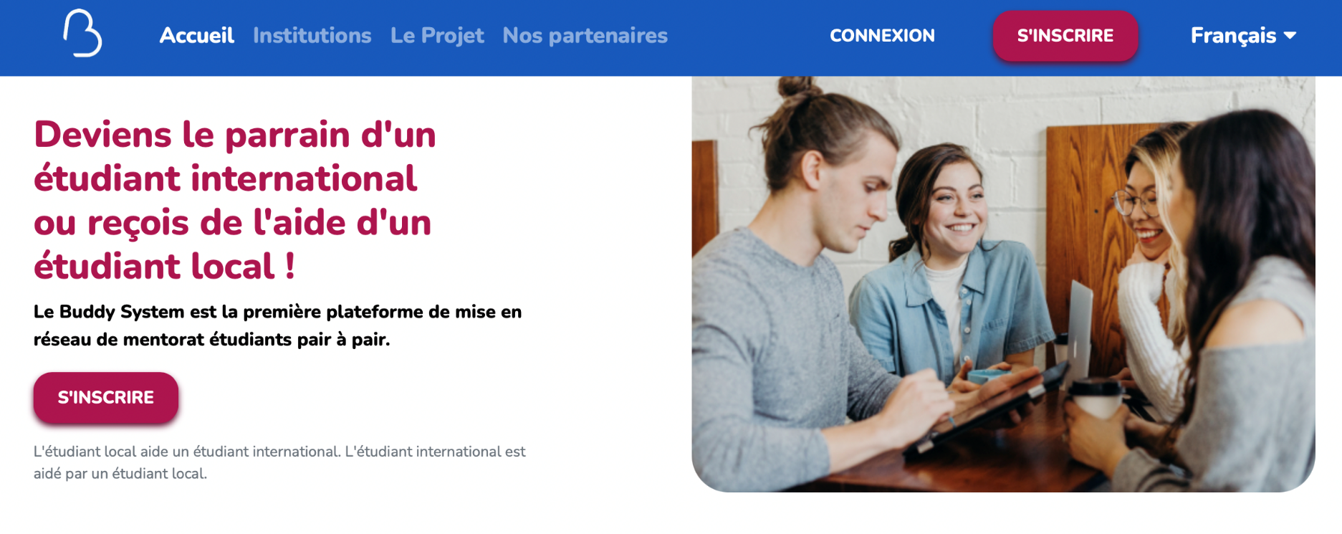
Parrainage
Parrainage : rencontrer un étudiant local pour bien commencer l’année !
Inscrivez-vous : buddysystem.eu
Welcome Desk virtuel

Slide 40
Programme culturel
La Direction des Relations Internationales (DRI) de l’université organise un programme d’excursions culturelles spécialement conçu pour les étudiants internationaux.
Ce programme a pour but de vous faire découvrir le patrimoine, l’histoire, l’architecture, bref la richesse de la Touraine et du Val de Loire !
Le programme vous sera communiqué par mail. N’hésitez pas à consulter régulièrement votre mail universitaire. Nous vous proposons ces activités à petits prix afin de permettre au plus grand nombre de pouvoir participer et donc de profiter pleinement de son séjour parmi nous !
Pour avoir un aperçu du programme culturel de l’année 2024-2025 :
https://www.univ-tours.fr/international/etudes-stages-a-tours/etudiants-internationaux/5-1-programme-culturel-pour-les-etudiants-internationaux
Welcome Desk virtuel

Slide 41
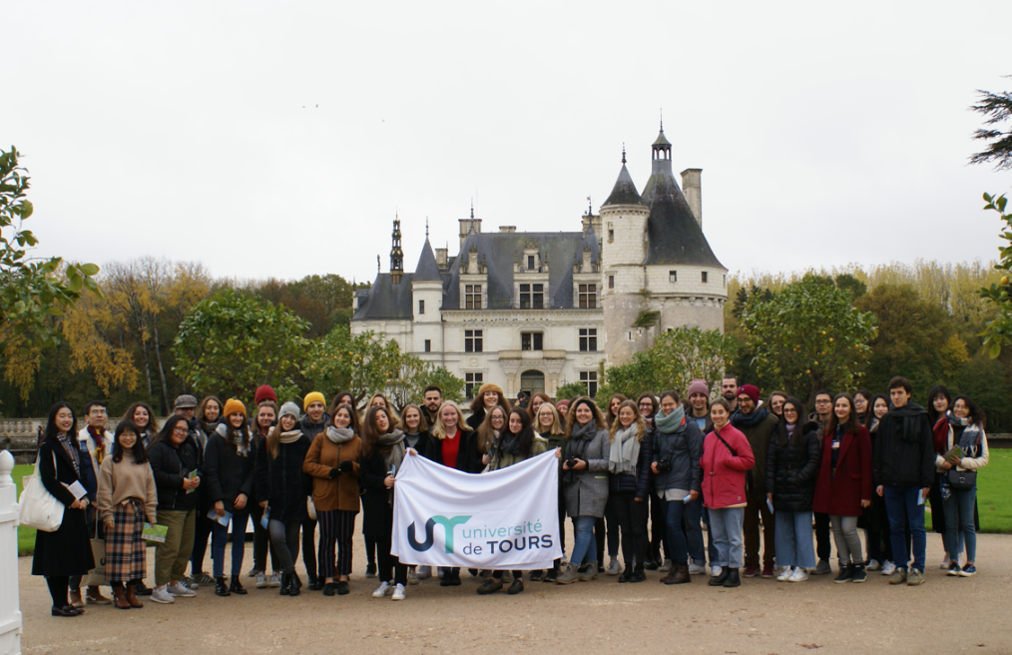
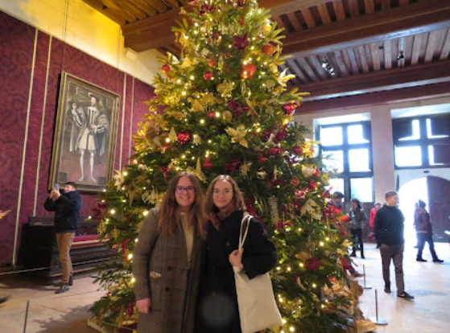
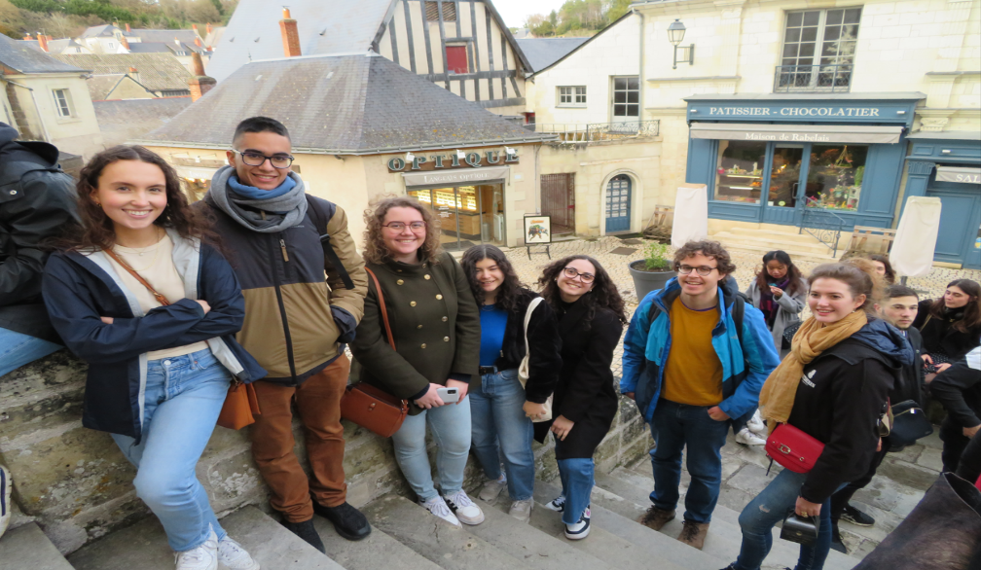
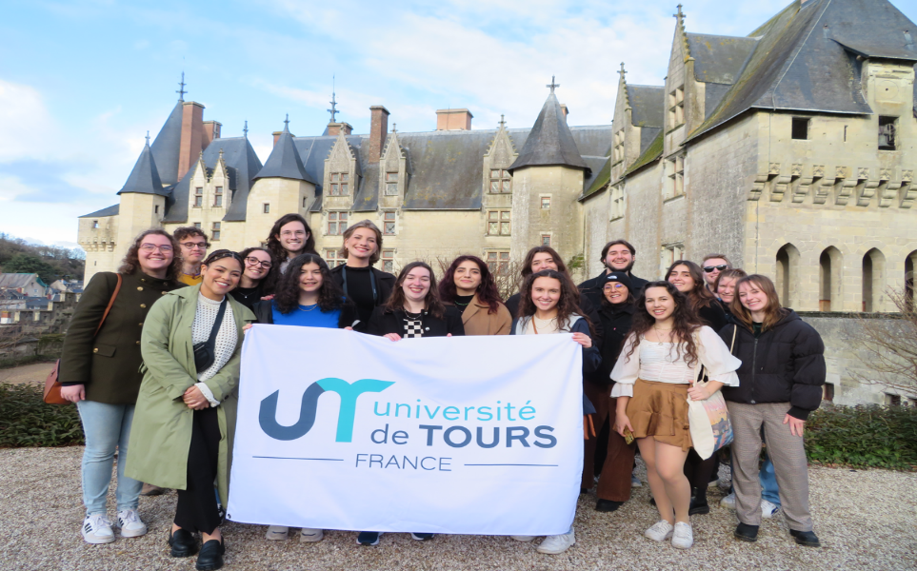
Programme culturel
Welcome Desk virtuel

Slide 42
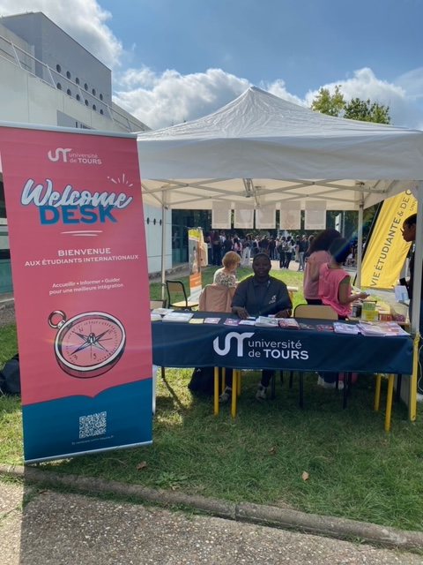
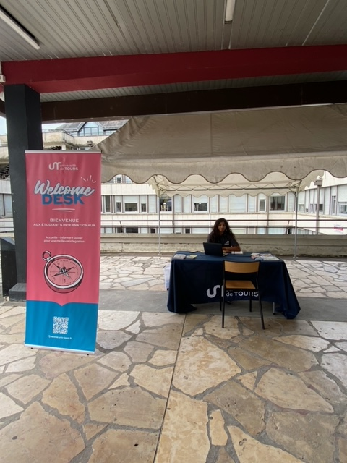
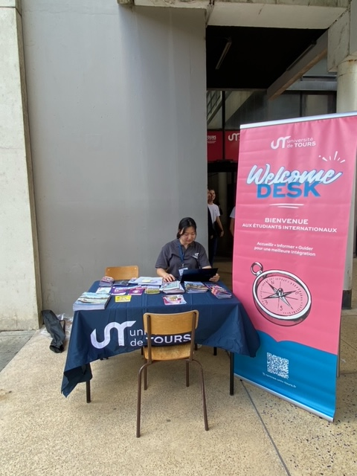
Welcome Desk
Du 25 août au 19 septembre (13h-18h)
Sur l’esplanade des Tanneurs
Welcome Desk virtuel

Slide 43
Tutorat
La Direction des Relations Internationales propose aux étudiants internationaux individuels de l’Université de Tours des sessions de tutorat en méthodologie de travail et d’organisation, et de préparation aux examens, mais aussi pour répondre à vos questions de tous les jours (CAF, CPAM, Bourses, aides aux démarches administratives, etc.)
L’idée est de vous accompagner pendant toute l’année universitaire pour une meilleure réussite de vos études.
Contactez welcomedesk@univ-tours.fr pour connaître les horaires des sessions dans votre composante.
Welcome Desk virtuel

Slide 44
Evénements de la rentrée
Fac à Vélo (https://www.univ-tours.fr/campus/accueil-sport-1/accueil-sport/activites/faca-velo)
Jeudi 11 septembre 2025 de 18h00 à 22h00
Parcours à vélo dans la ville
Découverte des services de l’université
Prêt de vélo possible
Inscription à l’avance sur le site web du SUAPS
Festival de rentrée (https://rentree.univ-tours.fr/infos-pratiques-festival-de-rentree.html)
Jeudi 25 septembre 2025 de 12h00 à 18h30 à la place Anatole France
Tous les services universitaires, des lots à gagner, concert…
Welcome Desk virtuel

Slide 45
Guide de l’étudiant international
Toutes les informations utiles et nécessaires pour votre séjour à Tours se trouvent dans le guide de l’étudiant international
Le guide est téléchargeable sur notre site : https://www.univ-tours.fr/international/etudes-stages-a-tours/etudiants-internationaux/5-accueil-des-etudiants-internationaux-le-welcome-desk
Welcome Desk virtuel

Slide 46
Merci !
Au plaisir de vous accueillir à Tours
Accueil et Intégration des Etudiants internationaux individuels
Eunjin LEE : 02 47 36 78 38 / welcomedesk@univ-tours.fr
60 rue du Plat d’Etain à Tours, Bâtiment A, RDC
Lundi > Vendredi : 9h-12h / 14h-17h
Welcome Desk virtuel

